Slide 1
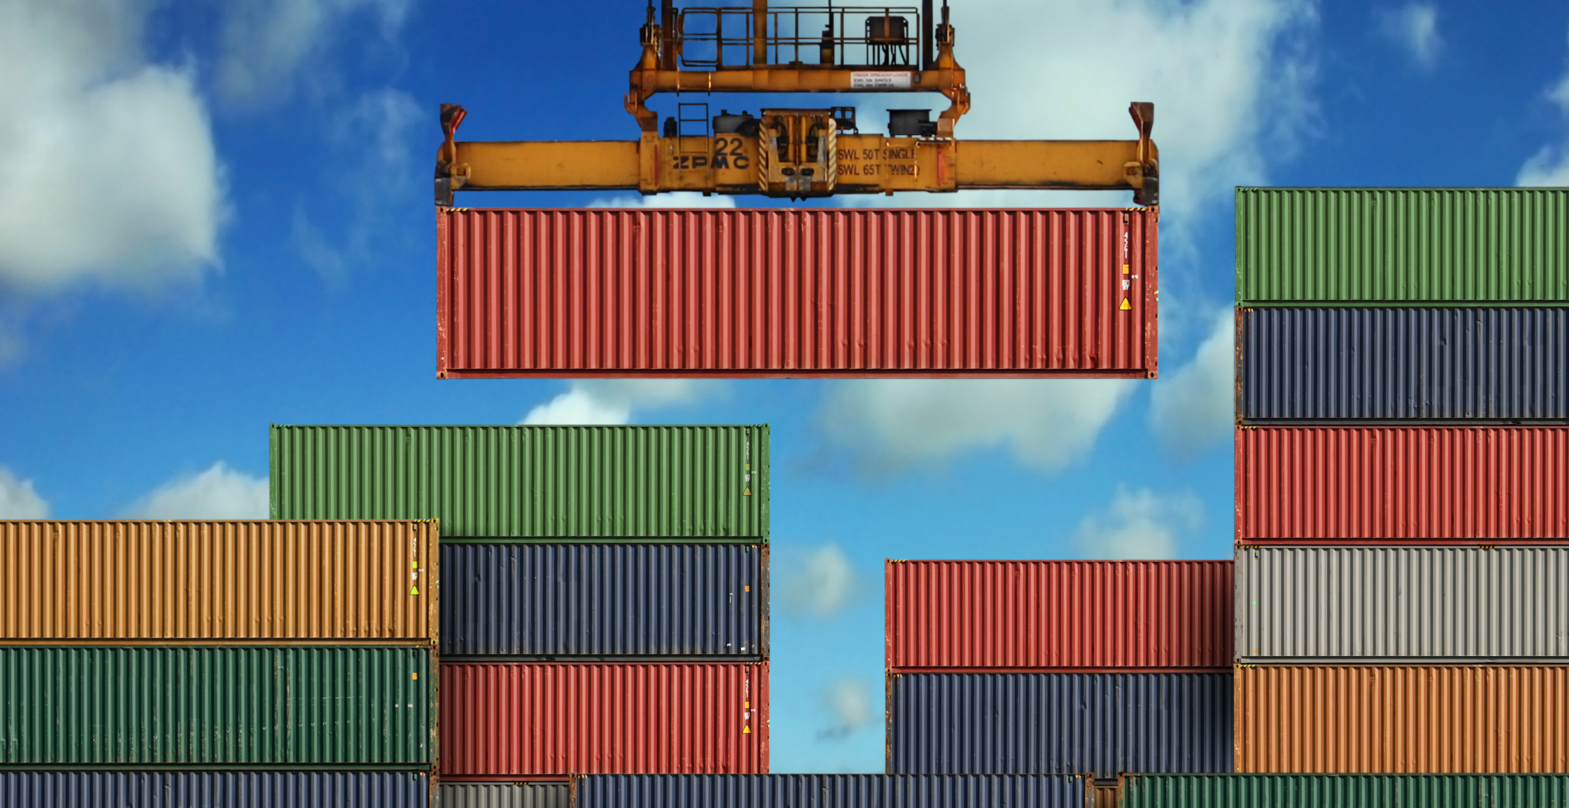
AEO – godkänd ekonomisk aktör

Slide 2
AEO-tillstånd
AEOC – Tullförenklingar
  En AEO-status i form av ett AEOC-tillstånd är avsedd för ekonomiska aktörer som är etablerade i unionen och som vill kunna utnyttja de olika förenklingar som föreskrivs i tullagstiftningen.
AEOS – Säkerhet och skydd
  Ett AEOS-tillstånd är avsett för ekonomiska aktörer som är etablerade i unionen och som vill kunna utnyttja olika förenklingar i de tullkontroller som gäller säkerhet och skydd när varor förs in i eller ut från unionens territorium.
En AEO-status är giltig inom hela EU och båda typerna av tillstånd, AEOC och AEOS, kan innehas samtidigt.
I så fall måste aktören uppfylla kriterierna för AEOC- och AEOS-tillstånd och får rätt till förmånerna för
båda tillstånden.
Mer information finns i AEO-riktlinjerna Avsnitt I.

Slide 3
Vem kan bli AEO?
Enligt artikel 38.1 i tullkodex får en ekonomisk aktör som är etablerad i unionens tullområde och som uppfyller kriterierna i artikel 39 ansöka om status som godkänd ekonomisk aktör.
Detta grundläggande krav innebär att två villkor måste uppfyllas: den sökande ska vara en ekonomisk aktör och vara etablerad inom unionens tullområde.
  Enligt artikel 5.5 i tullkodex avses med ”ekonomisk aktör: en person som i sin näringsverksamhet är involverad i verksamhet som omfattas av tullagstiftningen”.
  Enligt artikel 5.31 i tullkodex avses med person etablerad i unionens tullområde följande:
    Beträffande fysiska personer, varje person som har sin vanliga vistelseort i unionens tullområde.
    Beträffande juridiska personer och sammanslutningar av personer, varje person som har sitt säte, sitt huvudkontor eller ett fast etableringsställe i unionens tullområde.
Mer information finns i AEO-riktlinjerna Avsnitt II.

Slide 4
På grundval av artikel 39 i tullkodexen (UCC) kan AEO-statusen beviljas varje ekonomisk aktör som uppfyller följande gemensamma kriterier:
AEO kriterier
Villkor och kriterier | AEOC | AEOS
Överensstämmelse med tullagstiftning och beskattningsregler och frånvaro av brott som är relaterade till den ekonomiska aktiviteten. | X | X
Hög grad av kontroll över dennes transaktioner och av varuflödet, genom ett system för affärsbokföring och, vid behov, bokföring av transporter, som möjliggör lämpliga tullkontroller. | X | X
Finansiell solvens | X | X
Praktiska normer i fråga om kunskaper eller yrkeskvalifikationer som direkt avser den verksamhet som utförs | X
Lämpliga säkerhets- och skyddsnormer |  | X

Slide 5
Villkor och kriterier | AEOC | AEOS
Överensstämmelse med tullagstiftning och beskattningsregler och frånvaro av brott som är relaterade till den ekonomiska aktiviteten. | X | X
”Enligt artikel 39 a i unionens tullkodex krävs frånvaro av alla former av allvarliga överträdelser eller upprepade överträdelser av tullagstiftningen och skattereglerna, inbegripet att den sökande inte får vara dömd för allvarliga brott som rör hans eller hennes ekonomiska verksamhet. Dessutom anses detta kriterium vara uppfyllt enligt artikel 24 i genomförandeförordningen om det inte har förekommit eller upprepats några allvarliga överträdelser av tullagstiftningen och skattereglerna under de senaste tre åren och den sökande inte har dömts för allvarliga brott som rör hans eller hennes ekonomiska verksamhet.”
Mer information finns i AEO-riktlinjerna avsnitt 2.I.1

Slide 6
Villkor och kriterier | AEOC | AEOS
Hög grad av kontroll över dennes transaktioner och av varuflödet, genom ett system för affärsbokföring och, vid behov, bokföring av transporter, som möjliggör lämpliga tullkontroller. | X | X
Artikel 25.1 i Genomförandeförordningen
den sökande ska ha ett bokföringssystem som är förenligt med de allmänt erkända redovisningsprinciper som tillämpas i den medlemsstat där bokföringen förs, medger revisionsbaserade tullkontroller och upprätthåller en registrering av data som tillhandahåller en verifieringskedja från den tidpunkt då data förs in i en fil.
den sökandes bokföring för tulländamål är integrerad i dennas bokföringssystem eller möjliggör dubbelkontroller med den information som finns i bokföringssystemet.
den sökande ger tullmyndigheterna fysiskt tillträde till sitt bokföringssystem och, i tillämpliga fall, sin affärs- och transportbokföring.
den sökande ger tullmyndigheterna elektroniskt tillträde till sitt bokföringssystem och, i tillämpliga fall, sin affärs- och transportbokföring, när dessa system eller denna bokföring förs elektroniskt.
den sökandes logistiksystem identifierar varor som unions- eller icke-unionsvaror och, vid behov, varornas förvaringsplats. Innehavare av AEOS-tillstånd undantagna från detta villkor.
den sökande har en administrativ organisation som motsvarar verksamhetens typ och omfattning, är lämplig för att hantera varuflödet och har interna kontroller som kan förebygga, upptäcka och korrigera fel och förebygga och upptäcka olagliga eller oegentliga transaktioner.
den sökande i tillämpliga fall har tillfredsställande rutiner för hantering av licenser och tillstånd som beviljats i enlighet med handelspolitiska åtgärder eller för handel med jordbruksprodukter.
den sökande har tillfredsställande rutiner för arkivering av bokföring och uppgifter, och för skydd mot informationsförluster.
den sökande ser till att berörda anställda har instruerats att informera tullmyndigheterna när problem med regelefterlevnad upptäcks och har inrättat rutiner för att informera tullmyndigheterna om sådana problem.
den sökande har lämpliga säkerhetsåtgärder för att skydda sitt datorsystem mot obehörigt intrång och säkra sin dokumentation.
den sökande i tillämpliga fall har tillfredsställande rutiner för hantering av import- och exportlicenser knutna till förbud och restriktioner, däribland åtgärder för att skilja varor som omfattas av förbud eller restriktioner från andra varor och åtgärder för att säkerställa efterlevnad av sådana förbud och restriktioner.
Mer information finns i AEO-riktlinjerna från och med avsnitt 2.II.1.

Slide 7
Att tänka på utifrån bokföringskriteriet
Arbeta med att kontinuerligt kvalitetssäkra rutiner utifrån verksamhet.
Säkerställa ett aktivt internt kontrollsystem med dokumenterad egenuppföljning.
Utföra årliga transaktionstest för att säkerställa spårbarheten genom hela verifieringskedjan.
En aktuell och uppdaterad it-policy.

Slide 8
Risker kopplade till bokföringskriteriet
Obehöriga får tillgång till information på grund av dåligt skydd av datasystem.
Persondatorer låsas inte automatiskt efter en kort stunds inaktivitet.
Relevant information går förlorad på grund av brister i säkerhetskopieringsrutiner.
Brister i kontaktvägen till Tullverket vid inrapportering av upptäckta problem med regelefterlevnaden.
Brister i interna kontrollsystem medför ökad risk för fel och oegentligheter i tullhanteringen.

Slide 9
Villkor och kriterier | AEOC | AEOS
Finansiell solvens | X | X
”Som anges i artikel 39 c i unionens tullkodex måste en ekonomisk aktör bevisa att han eller hon har en god ekonomisk ställning som innebär att han eller hon kan fullfölja sina åtaganden, med vederbörlig hänsyn tagen till den aktuella affärsverksamhetens särdrag. Artikel 26 i genomförandeförordningen, som innehåller en närmare beskrivning av den utfärdande tullmyndighetens förväntningar i fråga om kriteriet i artikel 39 c i unionens tullkodex måste läsas med detta i åtanke.”
Mer information finns i AEO-riktlinjerna avsnitt 2.III.1

Slide 10
Villkor och kriterier | AEOC | AEOS
Praktiska normer i fråga om kunskaper eller yrkeskvalifikationer som direkt avser den verksamhet som utförs | X
”I artikel 39 d i unionens tullkodex införs ytterligare ett krav för AEOC-tillståndet när det gäller praktiska normer i fråga om kunskaper eller yrkeskvalifikationer som direkt avser den verksamhet som utförs. Enligt artikel 27 i genomförandeförordningen anses kriteriet vara uppfyllt om något av följande villkor är uppfyllt:
Den sökande eller den person som har hand om den sökandes tullfrågor har kunskaper som motsvarar någon av följande praktiska normer i fråga om kunskaper:
  En bevisad praktisk erfarenhet av tullfrågor på minst tre år.
  En kvalitetsstandard avseende tullfrågor som antagits av ett europeiskt standardiseringsorgan.
Den sökande eller den person som har hand om den sökandes tullfrågor har fullbordat utbildning i tullagstiftning som motsvarar och är relevant för graden av personens medverkan i tullrelaterad verksamhet, varvid utbildningen tillhandahållits av någon av följande aktörer:
  En medlemsstats tullmyndighet.
  En utbildningsanstalt som erkänts av tullmyndigheterna eller ett yrkesutbildningsansvarigt organ i en medlemsstat för att tillhandahålla sådana kvalifikationer.
  Ett yrkesförbund eller en branschorganisation som erkänts av en medlemsstats tullmyndigheter eller som ackrediterats i
unionen för att tillhandahålla sådana kvalifikationer.”
Mer information finns i AEO-riktlinjerna avsnitt 2.IV.1

Slide 11
Villkor och kriterier | AEOC | AEOS
Lämpliga säkerhets- och skyddsnormer |  | X
Artikel 28.1 i Genomförandeförordningen
För att förhindra manipulering av varor och även för att skydda känsliga uppgifter och dokumentation ska den sökande se till att de byggnader som används för verksamheten i samband med AEOS-tillståndet ger skydd mot olagligt intrång och har konstruerats av material som motstår obehörigt tillträde.
För att säkra åtkomsten till lokalerna och förhindra manipulering av varorna ska den sökande ha infört lämpliga åtgärder för att förhindra att obehöriga får tillträde till kontor, avsändnings-/ankomstområden, lastningsplatser, fraktgodsområden och andra relevanta platser.
För att säkra lastens integritet och förhindra oriktigheter i flödet av varor inom den internationella leveranskedjan ska den sökande ha sett till att det har vidtagits åtgärder för hantering av varor som omfattar skydd mot otillåtet införande, utbyte eller felaktig hantering av material samt manipulering av lastenheter.
Enligt artikel 28.1 d i genomförandeförordningen ska säkerhets- och skyddsnormerna för affärspartner anses vara lämpliga om den sökande har vidtagit åtgärder för att tydligt identifiera sina affärspartner och säkerställa, med hjälp av lämpliga avtalsarrangemang eller andra lämpliga åtgärder i enlighet med sin affärsmodell, att dessa affärspartner säkrar sin del av den internationella leveranskedjan.
För att förhindra infiltration av obehörig personal krävs att den sökande, i den mån nationell lagstiftning medger detta, utför säkerhetskontroller av personer som kan få anställning som är känslig från säkerhetssynpunkt, och utför, med regelbundna intervall och när det motiveras av omständigheterna, bakgrundskontroller av i nuläget anställda som har sådana befattningar.
Enligt artikel 28.1 f i genomförandeförordningen krävs att den sökande har lämpliga säkerhetsrutiner för alla kontrakterade externa tjänsteleverantörer.
För att förhindra bristande medvetenhet om säkerhetskraven ska den sökande se till ”att personal med ansvarsområden av betydelse för säkerhetsfrågor regelbundet deltar i program för att öka dess medvetenhet om sådana säkerhetsfrågor”. Den sökande bör utarbeta mekanismer för att utbilda sin personal i säkerhetspolicyer, upptäckt av avvikelser från dessa policyer och kunskap om vilka åtgärder som ska vidtas vid säkerhetsbrister.
Enligt artikel 28.1 h i genomförandeförordningen krävs att den ”sökande har utsett en kontaktperson som är behörig för säkerhets- och skyddsrelaterade frågor”. Denna kontaktperson måste föreslås för den utfärdande tullmyndigheten. Observera att detta villkor inte handlar om ”säkerhet i arbetet”, eftersom detta ligger utanför räckvidden för säkerhets- och skyddskriteriet.
Mer information finns i AEO-riktlinjerna från och med avsnitt 2.V.1.

Slide 12
Vilka är fördelarna?
Förmåner | AEOC | AEOS
Enklare att få tillstånd att använda tullförenklingar | X
Färre fysiska och dokumentbaserade kontroller | X | X
Förhandsunderrättelse om sändning valts ut för fysisk kontroll gällande säkerhet och skydd |  | X
Förhandsunderrättelse om sändning valt ut för kontroll (relaterat till annan tullagstiftning) | X | X
Prioriterad behandling av sändningar som valts ut för kontroll | X | X
Val av plats för kontroll | X | X
Ömsesidigt erkännande |  | X
Indirekta fördelar: Erkännande som en trygg och säker affärspartner, bättre relationer med tullmyndigheter och andra offentliga myndigheter; färre stölder och mindre svinn; färre försenade sändningar; bättre planering; bättre kundservice; bättre lagerhantering m.m. | X | X

Slide 13
Förändringar/
avvikelser
Riskanalys
AEO-kriterier
Exempel på hur
ett AEO- företag kan arbeta
Kvalitetssäkrande
åtgärder

Slide 14
Partnerskap mellan tullmyndighet och företag
Begreppet godkänd ekonomisk aktör (AEO) baseras på ett partnerskap mellan tullmyndigheten och företaget för att skapa säkerhet i leveranskedjan.
Bygger på principerna om ömsesidig insyn, korrekthet, rättvisa och ansvar.
AEO-operatören förväntas informera tullmyndigheten om eventuella problem med att följa lagstiftningen.
Genom partnerskapet hitta gemensamt anpassade lösningar som främjar båda parterna.

Slide 15
Anmäla företagsförändringar till Tullverket
Företagsförändringar som kan påverka tillståndet ska anmälas till Tullverket digitalt via Trader Portal.
Exempel på företagsförändringar;
Byte av styrelseledamöter eller tullansvarig
Försäljning, nedläggning eller förändring av verksamheten
Nytt affärsbokföringssystem
Ny säkerhetsplan
Nya anläggningar
Allvarliga säkerhetsincidenter
Svårigheter att säkra affärspartners eller externa tjänsteleverantörer
Ytterligare exempel på företagsförändringar som ska anmälas till Tullverket se bilaga 4 i AEO riktlinjerna.

Slide 16
Säkerhetsstandarder
Exempel på olika standarder
C-TPAT Customs Trade Partnership Against Terrorism
CSI Container Security Initiative
ISPS International Ship and Port
AEO Authorised Economic Operator

Slide 17
Säkerhetsmedvetande
En information eller utbildning för att höja de anställdas engagemang och säkerhetsmedvetande gällande förflyttning av varor i den internationella leveranskedjan.
Medvetandegöra att företaget kan bli utnyttjade i sina, transporter, varuflöden och informationssystem.

Slide 18
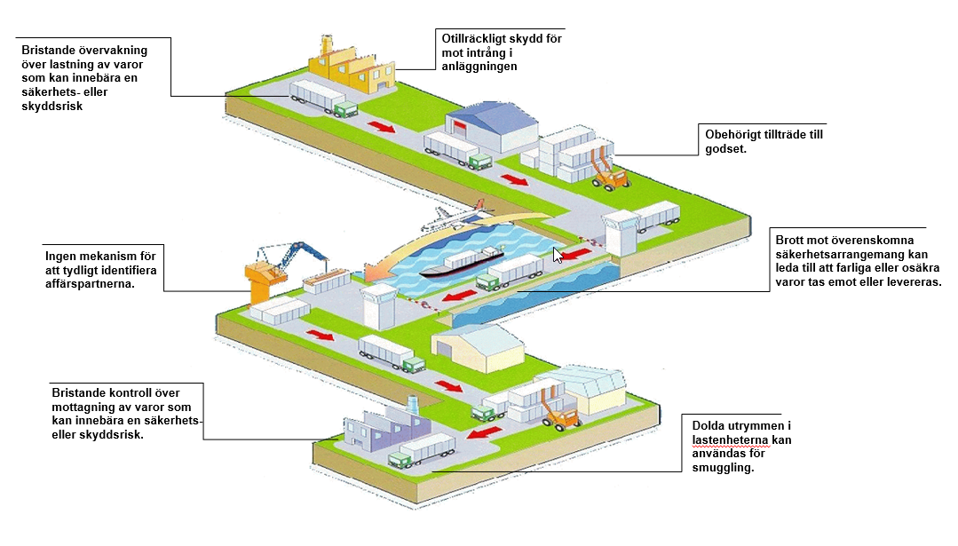
Exempel på risker i en internationell leveranskedja

Slide 19




Information eller tillgång till uppgifter
ögon och öron
Rätt objekt – ökad effektivitet
Notes:
Det är ju personalen som tillgång till uppgifter.
LITET OBETYDLIGT TIPS……..

Slide 20
Riskpunkter
Anställda
Tillträde till anläggningar, gods och datasystem
Inhyrd personal
Externa tjänster
Besökare
Godsmottagning/godslastning
Lagringsplats
Affärspartners
Lastbärare

Slide 21
Smugglingsindikatorer
Stämmer varan överens med mottagarens verksamhet?
Används uppenbart oekonomiska transportvägar?
Order och kontraorder gällande leveransadress
Handlingar av dålig kvalitet
Har låsanordningar satts på så att man kan öppna lastenheten, utan att bryta förseglingen?
Är förseglingarna skadade eller manipulerade?
Är ”TIR-linorna” hela?
Är plomberna/sigillen hela?
Saknas kolli, eller är det för många kolli?
Är något kolli öppnat eller återförslutet?
Tecken på förändringar på lastenheten.
Avvikande önskemål vid lastning/lossning mot tidigare transporter eller mot gängse gällande rutiner?

Slide 22
Sjupunktskontroll av lastbärare
Beroende på typen av lastenhet (tomma/lastade container/trailer) rekommenderas en inspektion som omfattar följande sju punkter:
Främre vägg
Vänster sida
Höger sida
Golv
Tak/innertak
Inner- och ytterdörrar
Utsida, underrede
Endast vederbörligen identifierade och behöriga personer bör ha tillträde till lastenheter.

Slide 23
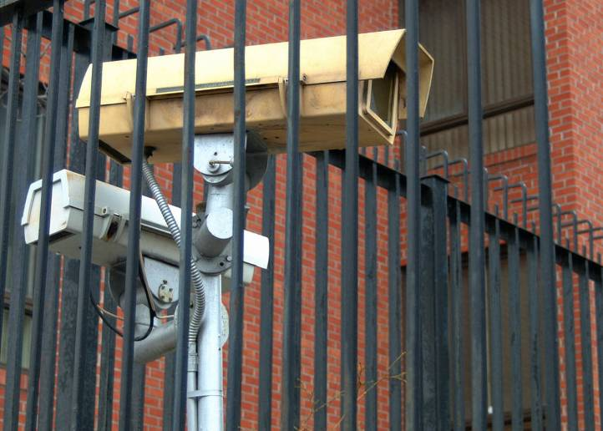
Tillträdeskontroll
Obehörigt tillträde skall beivras
Kontroll av in- och utpasserande (anställda, besökare och övriga)
Rutiner för hur man skall agera när man upptäcker obehöriga inom området

Slide 24
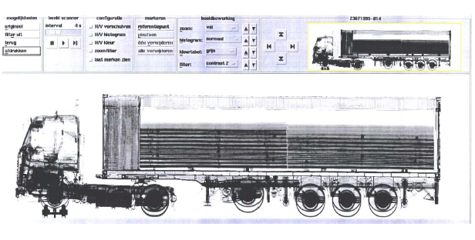
En skannerbild som tydligt visar en dubbelvägg

Slide 25
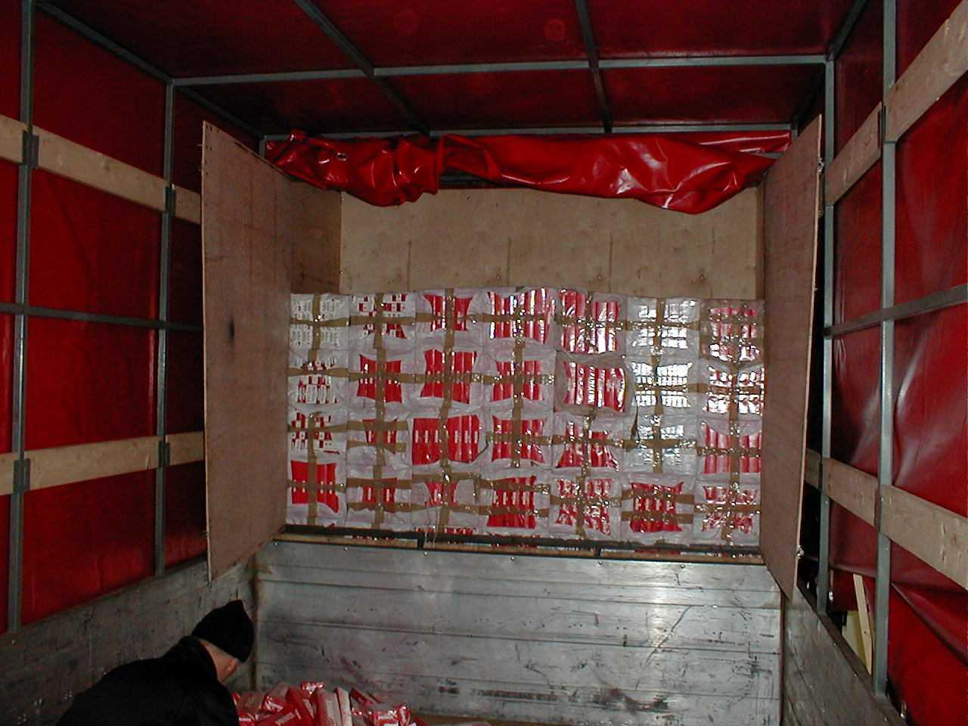
Notes:
Här ser vi ett lastbilsflak fotat bakifrån och fram mot hytten.
Som ni ser har kapellet rullats upp och tullarna har funnit dubbelväggen mot förarhytten. Denna gömma innehöll cigaretter.
Detta var en mycket välgjord gömma som kan ha åkt många gånger utan att bli upptäckt.
En dubbelvägg behöver inte vara mycket djupare än 2-3 decimeter, täckt med kapell och den nedre väggdelen i metall är framflyttad så är den mycket svårupptäckt med ögonmått.

Slide 26
Plomberad container?
Notes:
Fusk med plomber är vanligt. I detta fall är det en plomberad container som preparerats så att en gängad bult satts dit i stället för en nitad bult. På detta sätt kan man komma in i containern utan att bryta plomben.

Slide 27
Helhetsperspektiv
Säkerheten måste utgå från en helhetssyn:
”Det hjälper föga att ha det allra
säkraste låset om dörren är dålig”
Notes:
Vill bara avsluta denna presentation med att påpeka vikten av att se helheten…

Slide 28
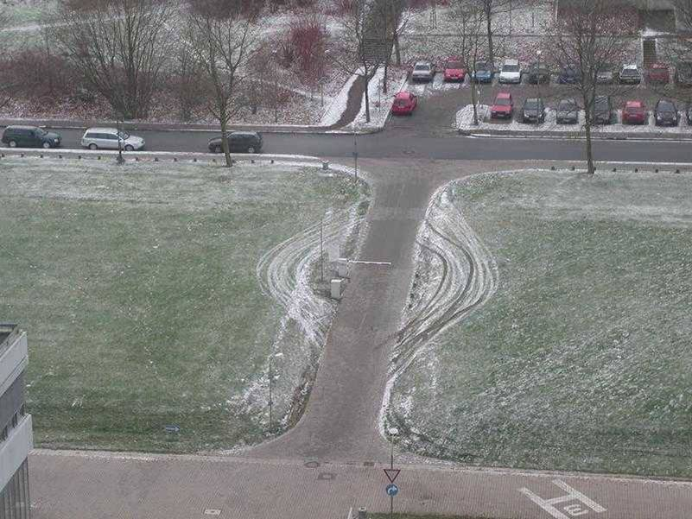
Notes:
…eller det hjälper föga att ha den bästa bommen och det inget staket finna…

Slide 29

Mer information
På EU-kommissionens webbplats finns:
AEO eLearning (inkl. AEO-ebok)
en databas över alla AEO-företag i EU
På Tullverkets webbplats hittar du:
AEO-riktlinjerna på svenska
information om egenkontroller
säkerhetsdeklaration

Slide 30
Övriga länkar
Tullkodex
Genomförandeförordningen
Kompletteringsförordningen
AEO-riktlinjerna inkl. bilagor
E-tjänster för företag
Tullsvar
19
2019-09-18

